Slide 1
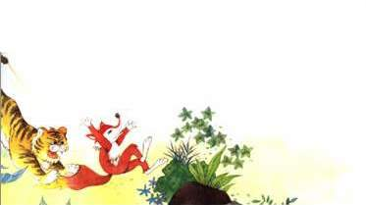

？
狐假虎威
狐狸
老虎
威风

Slide 2


你还能读好它吗？
jiǎo huá
gū lu
chě zhe
狡 猾
骨碌一转
扯着嗓子
shòu
wéi kàng
dǎn
zhuǎ
百兽
违 抗
胆子
爪子
xià
jiè
hú jiǎ hǔ wēi
吓跑
借着
狐 假 虎 威
纳闷

Slide 3
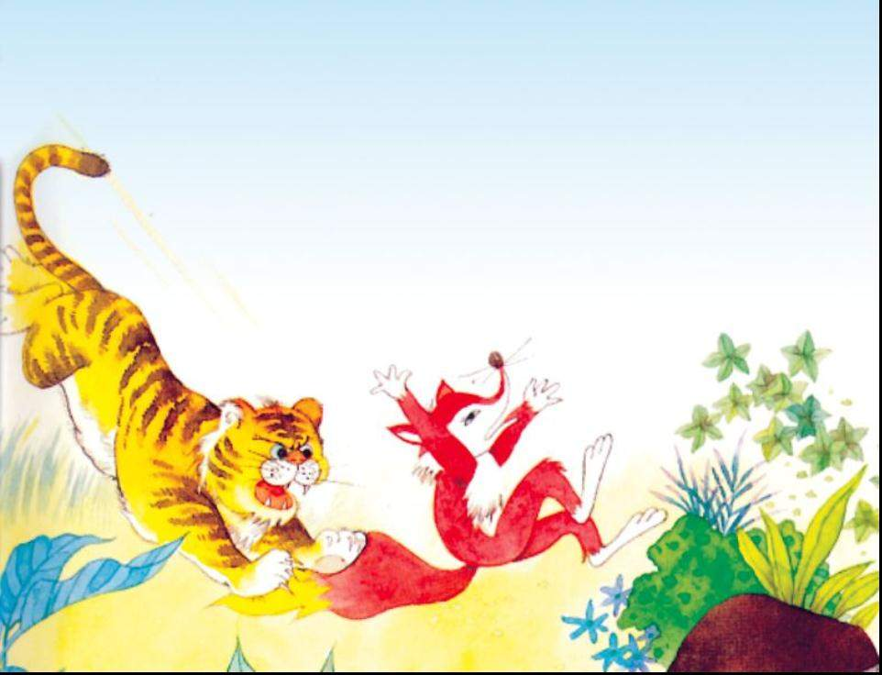
在茂密的森林里，有只老虎正在寻找食物。一只狐狸从老虎身边窜过。老虎扑过去，把狐狸逮住了。
.
.
.

Slide 4
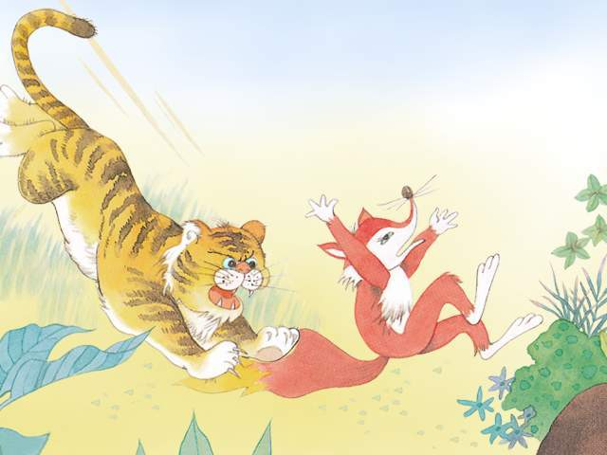
窜过
扑
逮住

Slide 5
在茂密的森林里，有只老虎正在寻找食物。一只狐狸从老虎身边窜过。老虎扑过去，把狐狸逮住了。
.
.
.

Slide 6
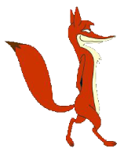

狡猾的狐狸眼珠子骨碌一转,
扯着嗓子问老虎：“你敢吃我？”

Slide 7

骨碌一转

Slide 8
狡猾的狐狸眼珠子骨碌一转,
扯着嗓子问老虎：“你敢吃我？”

Slide 9
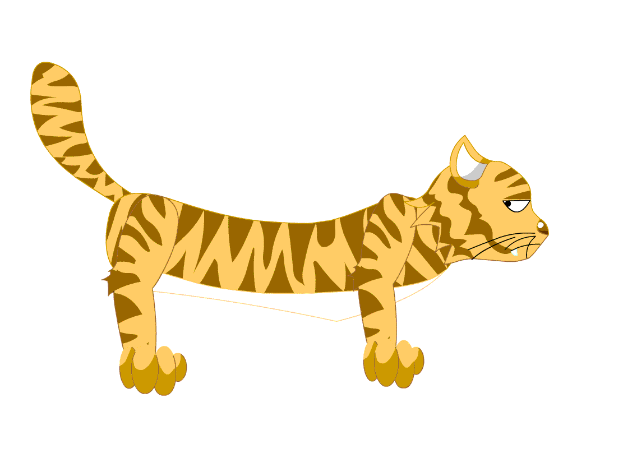
“为什么不敢？”老虎一愣。

Slide 10
“老天爷派我来管理你们百兽，你吃了我，就是违抗了老天爷的命令。我看你有多大的胆子！”

Slide 11
狡猾的狐狸眼珠子骨碌一转,扯着嗓子问老虎：“你敢吃我？”
“为什么不敢？”老虎一愣。
“老天爷派我来管理你们百兽，你吃了我，就是违抗了老天爷的命令。我看你有多大的胆子！”
老虎被蒙住了，松开了爪子。
狐狸摇了摇尾巴，说“我带你到百兽面前走一趟，让你看看我的威风。”
骨碌一转
扯着嗓子

Slide 12
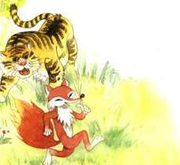
自主学习：
1、读第七、八小节。
2、用波浪线划出表现狐狸的样子的词语。
用直线划出表现老虎的样子的词语。

Slide 13
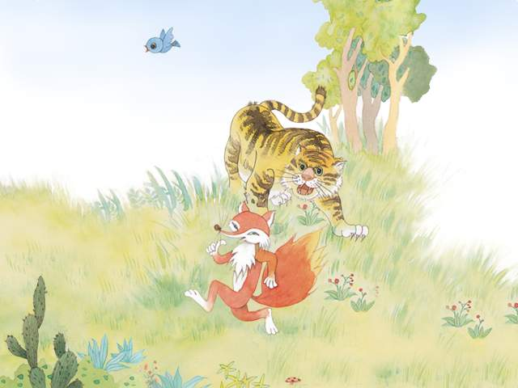
半信半疑
东张西望
神气活现
摇头摆尾

Slide 14
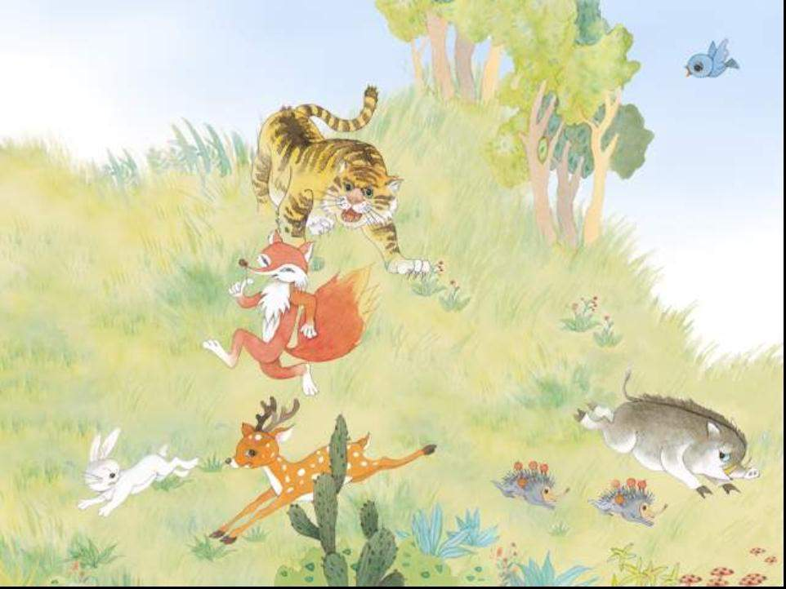
狐狸神气活现，摇头摆尾。
心想：（ ）
老虎半信半疑，东张西望。
心想：（ ）

Slide 15
森林里的野猪啦，小鹿啦，兔子啦，看见狐狸大摇大摆地走过来，跟往常很不一样，都很纳闷。再往狐狸身后一看，呀，一只大老虎！大大小小的野兽吓得撒腿就跑。

Slide 16
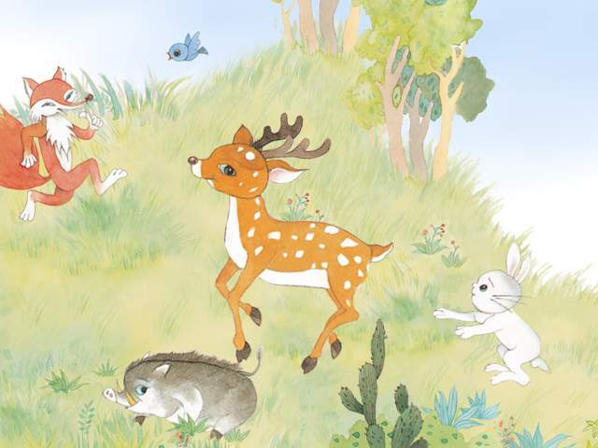
纳闷

Slide 17
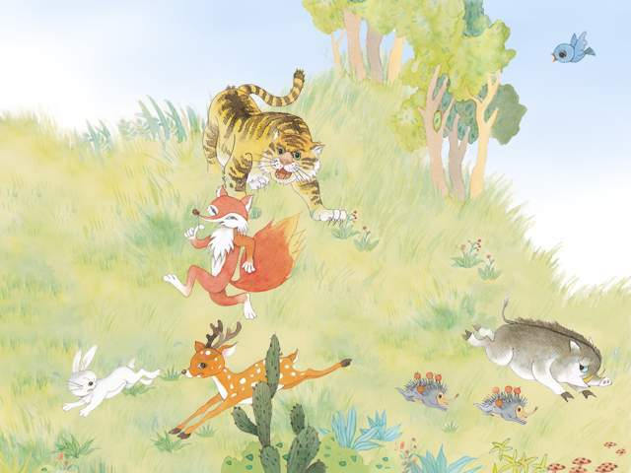
呀，一只大老虎！
撒腿就跑

Slide 18
森林里的野猪啦，小鹿啦，兔子啦，看见狐狸大摇大摆地走过来，跟往常很不一样，都很纳闷。再往狐狸身后一看，呀，一只大老虎！大大小小的野兽吓得撒腿就跑。

Slide 19
老虎跟着狐狸朝森林深处走去。狐狸神气活现，摇头摆尾；老虎半信半疑，东张西望。
森林里的野猪啦，小鹿啦，兔子啦，看见狐狸大摇大摆地走过来，跟往常很不一样，都很纳闷。再往狐狸身后一看，呀，一只大老虎！大大小小的野兽吓得撒腿就跑。

Slide 20
借着
原来，狐狸是借着老虎的威风把百兽吓跑的。
狐假虎威
↑
借着

Slide 21
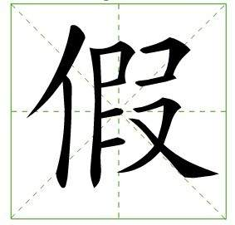
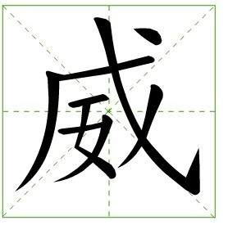
学好生字

Slide 22
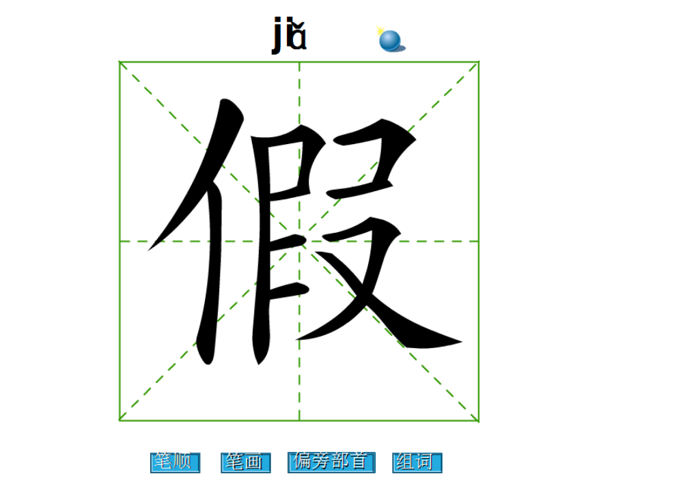

Slide 23
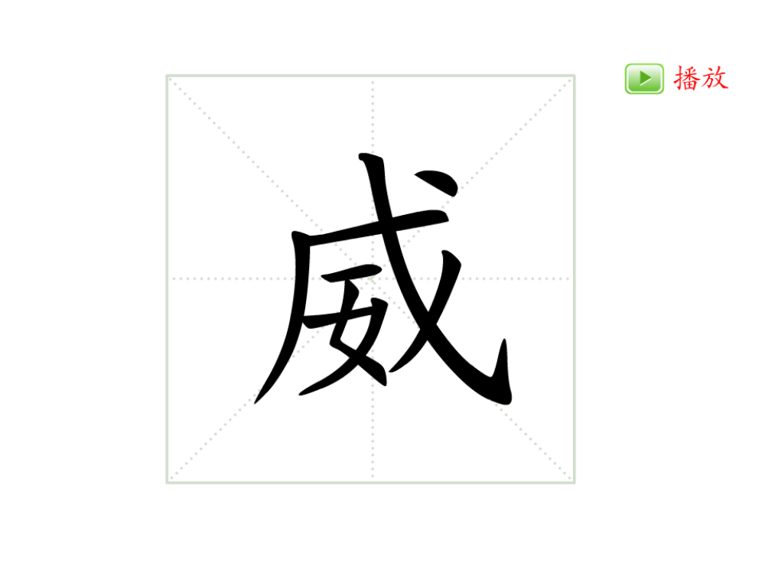


Slide 24
学好生字

